Slide 1
git/github

Slide 2



چگونه گروهی کار کنیم؟

Slide 3
چگونه گروهی کار کنیم؟

Slide 4
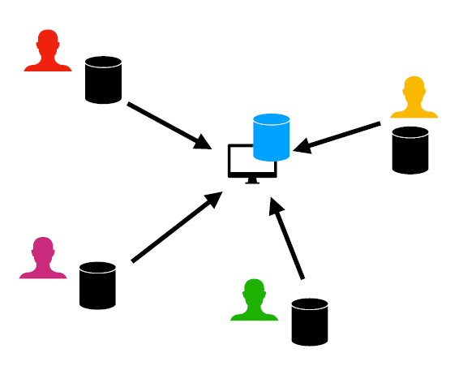
git

Slide 5
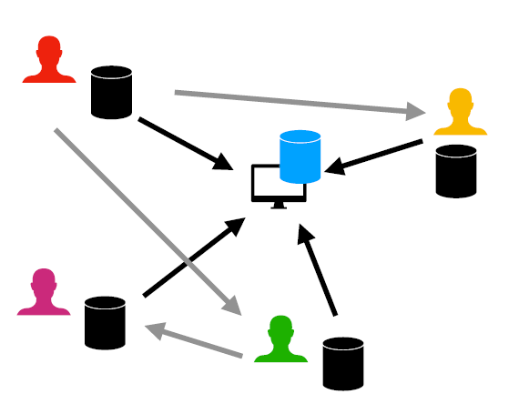
github

Slide 6
git
Free
Open source
Easy merging
Fast!

Slide 7
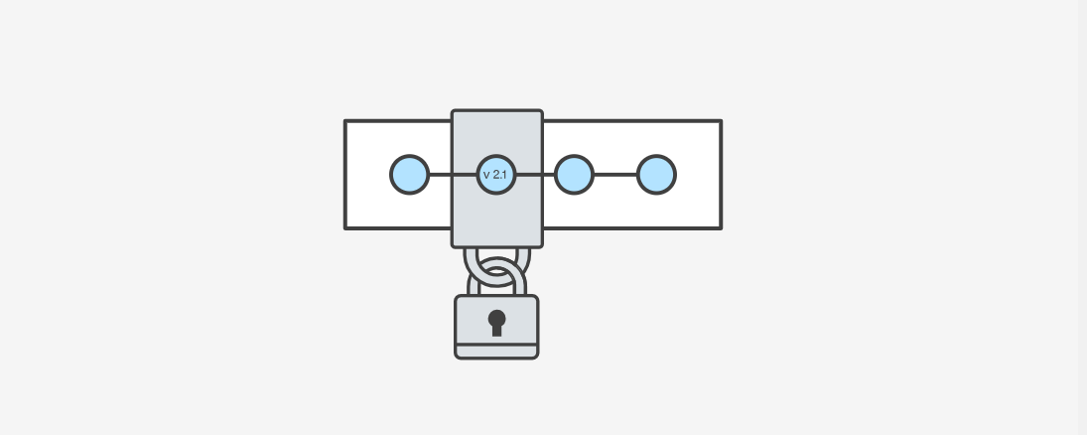
Version Control

Slide 8
Distributed Version Control

Slide 9
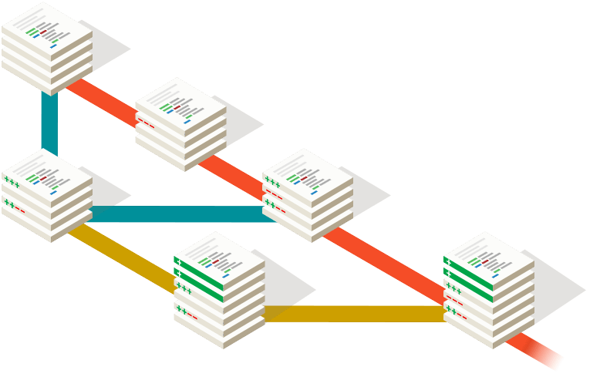
install
https://git-scm.com/

Slide 10


Slide 11
استفاده از گیت
گروه
collaboration
تنهایی
solo
کد زنی در repository مشترک
ادغام کار دیگران
چه کسی کدام قسمت از کد را انجام داده است و چرا؟
کد زنی در repository
داشتن تاریخچه‌ای از کد
مقایسه با ورژن‌های قبل
کدزنی branch

Slide 12
command line
استفاده
نصب گیت
GUIs
IDEs+code editors
Visual Studio Code
سایت گیت
مک
ویندوز
لینوکس
git bash
Tower (free for students)
Git Kraken
Sourcetree (Mac and Windows)

Slide 13


Slide 14

What is a Git SSH Key?

Slide 15
ssh keys:
private
public

Slide 16
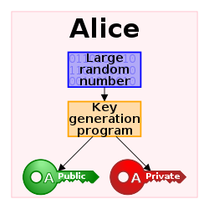
برای اتصال در یک شبکه‌ی غیرامن از دو کلید استفاده می‌شود
private: نقش کلید را بازی می‌کند.
:publicنقش قفل را بازی می‌کند (این کلید را به دیگران می‌دهیم).

Slide 17
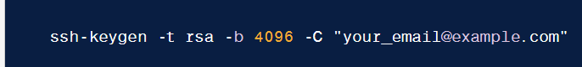
This command will create a new SSH key using the email as a label

Slide 18
ssh-keygen: This is the command to generate SSH key pairs.
-t rsa: This option specifies the type of key algorithm to use. In this case, rsa is used, which stands for Rivest-Shamir-Adleman, a widely used asymmetric encryption algorithm.
-b 4096: This option specifies the number of bits in the key. Larger key sizes generally provide higher security but may be slightly slower to generate and use. In this case, a key size of 4096 bits is chosen, which is considered strong and secure.
-C "your_email@example.com": This option provides a comment that is added to the key. The comment is typically used to help identify the key's purpose or owner. In this case, it's recommended to replace "your_email@example.com" with your actual email address, which can help you identify the key later.

Slide 19
> Enter a file in which to save the key (/Users/you/.ssh/id_rsa): [Press enter]

Slide 20
> Enter passphrase (empty for no passphrase): [Type a passphrase]
> Enter same passphrase again: [Type passphrase again]
افزودن یک لایه‌ی امنیتی دیگر، چنانچه شخصی کامپیوتر شما را که private key در آن ذخیره شده است را بیابد می‌تواند دسترسی داشته باش، اما این روش یک لایه دیگر اضافه می‌کند.

Slide 21
ssh-agent
کلید دار سیستم

Slide 22
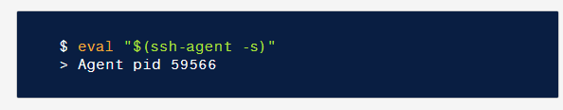
بررسی روشن بودن

Slide 23

افزودن کلید

Slide 24
Basic Usage

Slide 25
Creating a New Repo

Slide 26
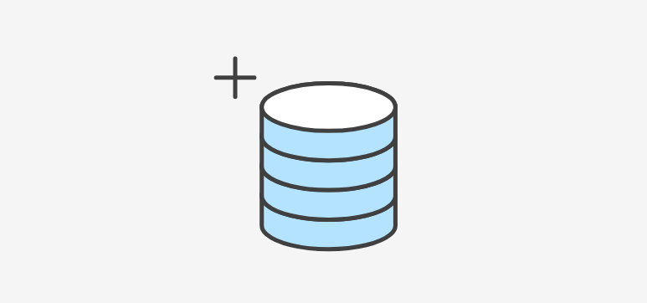
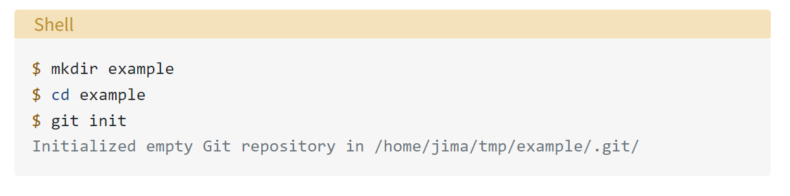
git init

Slide 27

Monitoring

Slide 28
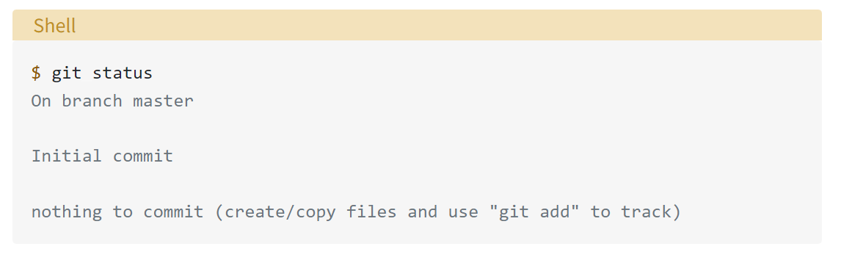

Slide 29
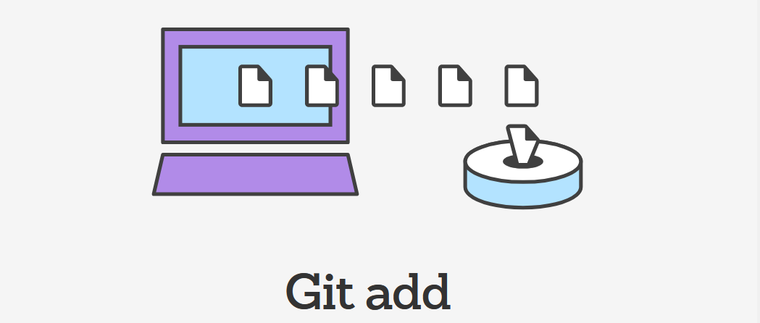
Adding a New File

Slide 30
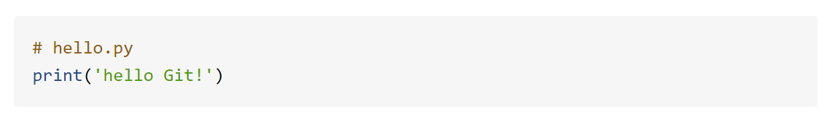

Slide 31
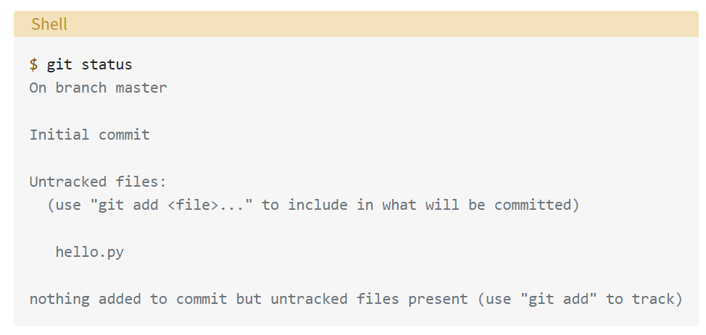
untracked

Slide 32
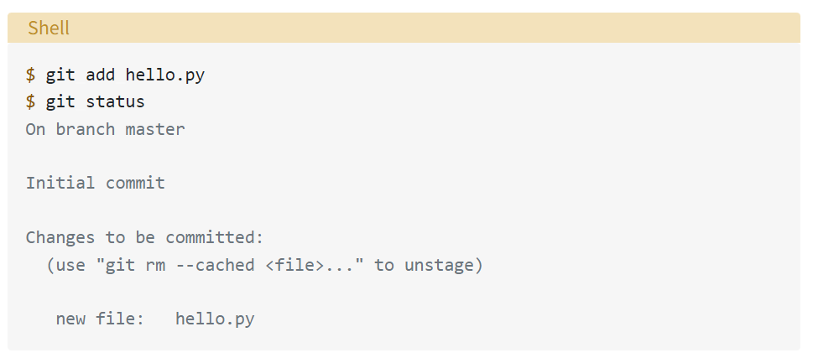

Slide 33
remove files
git rm filename.txt # Remove file from working directory and stage the removal

Slide 34
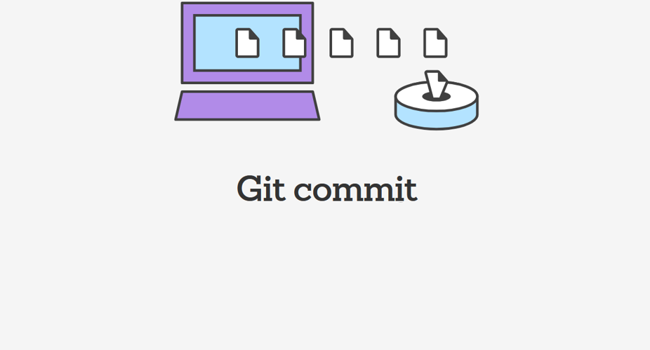

Slide 35
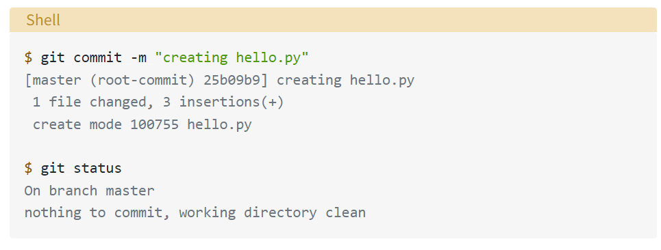

Slide 36
commit
توجه:
اندازه پیام
عنوان و جزئیات
چند پیام را در کامیت قرار ندهید (bug fix,typo, new funciton)
مثال:
Fixed potential bug. Could have resulted in a division by zero.
X
If user inputs included negative numbers, the sum of inputs may have resulted in zero. Added the “input_parser” function that prevents negative inputs.
مثال:
Renamed “input_parser” to “"ilter_negative_numbers”

Slide 37
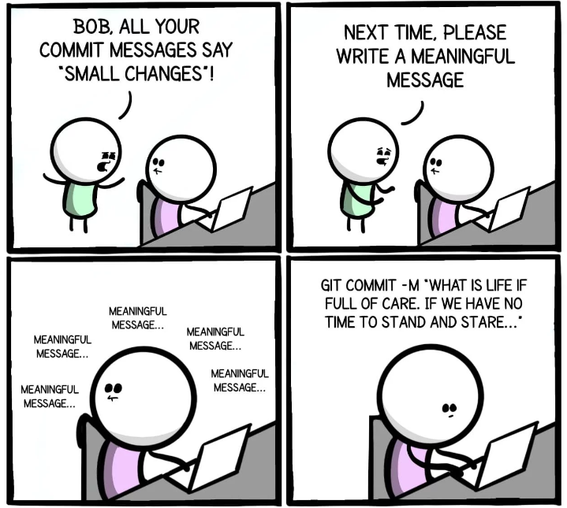

Slide 38
The Staging Area

Slide 39
.py
.py
git add
staging area
.py
.py

Slide 40
فایل‌های موجود در طول پروسه
on hard drive that you are editing
on Git staging area
Checked in to the repo

Slide 41
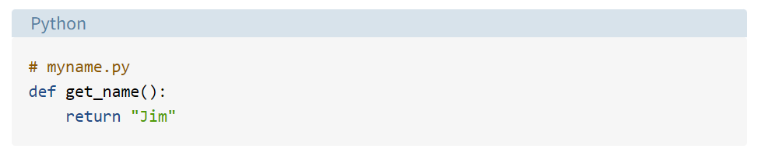

Slide 42
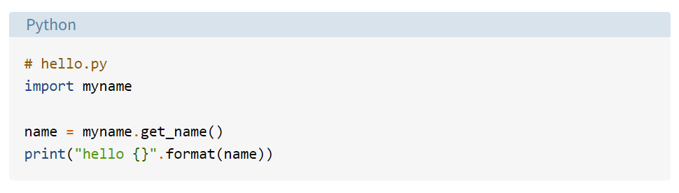

Slide 43


Slide 44
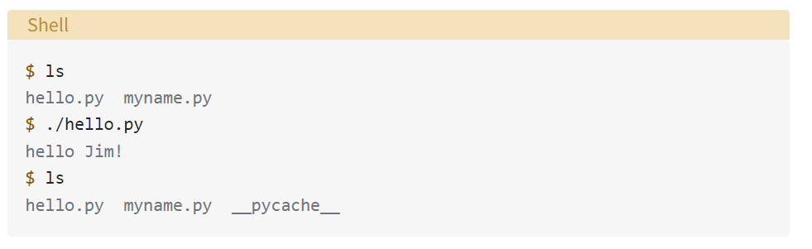

Slide 45
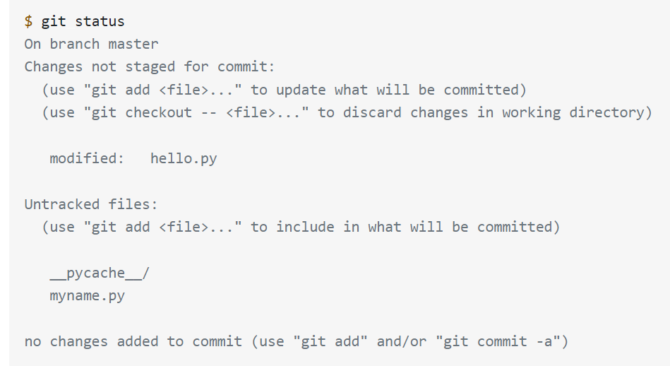

Slide 46
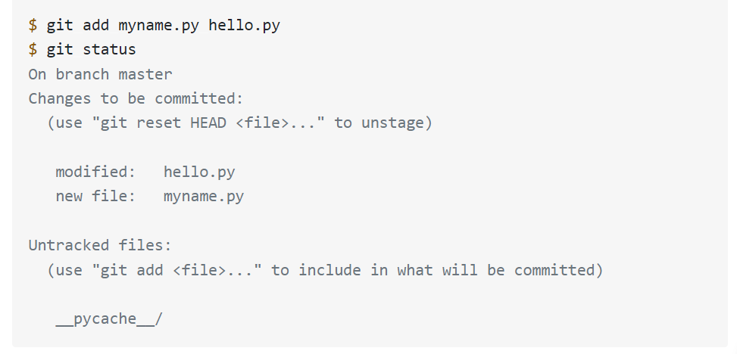

Slide 47
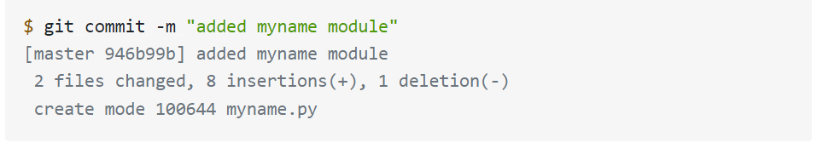

Slide 48
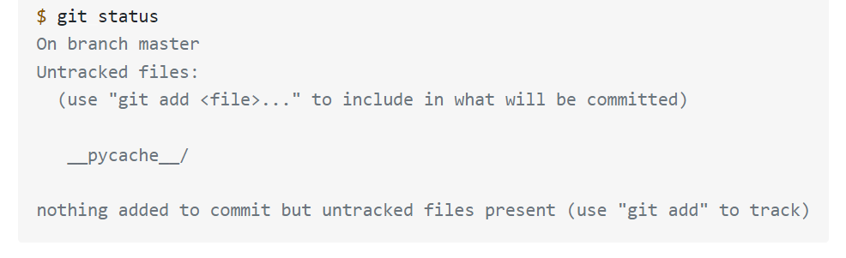
__pycache__

Slide 49
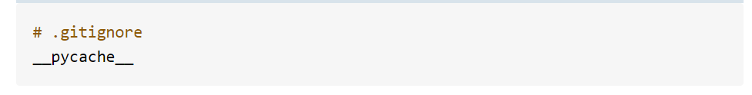

Slide 50
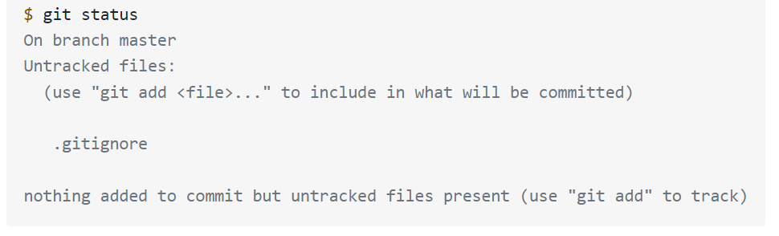

Slide 51
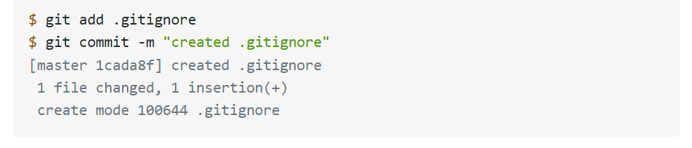

Slide 52
add .venv

Slide 53
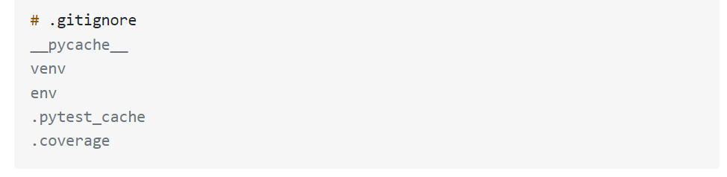

Slide 54
Only put source files into version control, never generated files.

Slide 55
source file: فایلی که خودتان ایجاد می‌کنید
.py
generated file: فایلی که سیستم ایجاد می‌کند
.pyc

Slide 56
گیت معمولا الگوریتم‌های پیچیده‌ای برای ذخیره سازی فایل‌های تکست استفاده می‌کند، اما برای فایل‌های باینری بطور کلی خودشان را ذخیره می‌کند

Slide 57
هیچوقت فایل‌های حساس را در repository اضافه نکنید، بالاخره کی پیدا خواهد کرد!

Slide 58
What is a SHA?
هر فایل و فولدر در گیت هش می‌شود و تغییرات آن‌ها سبب تغییر در هش خواهد شد.

Slide 60
هر موقع تغییری در ریپو می‌کند، گیت یک sha می‌دهد که نشان دهنده‌ی حالت ریپو است

Slide 61
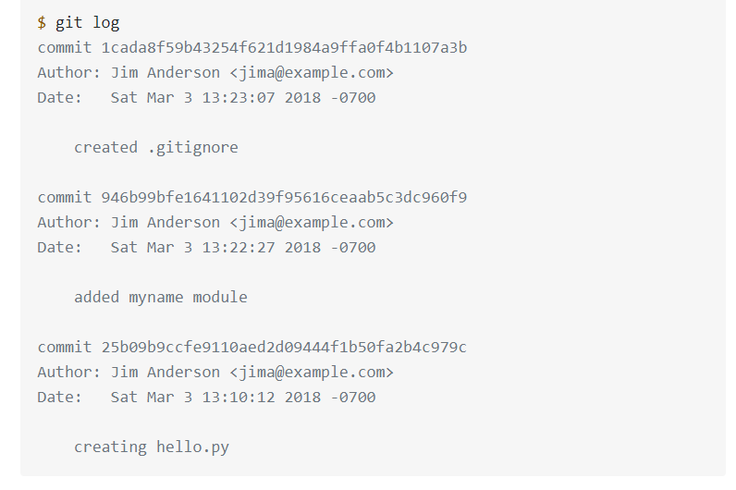
Git Log
shows you the history of the commits that you have made up to this point

Slide 62

Going Back In Time: Checking Out a Particular Version of Your Code

Slide 63
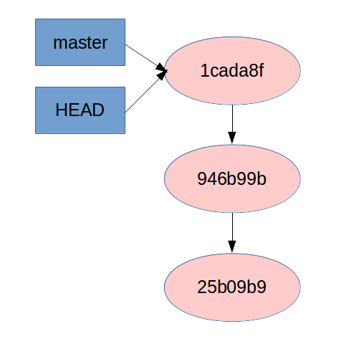

Slide 64
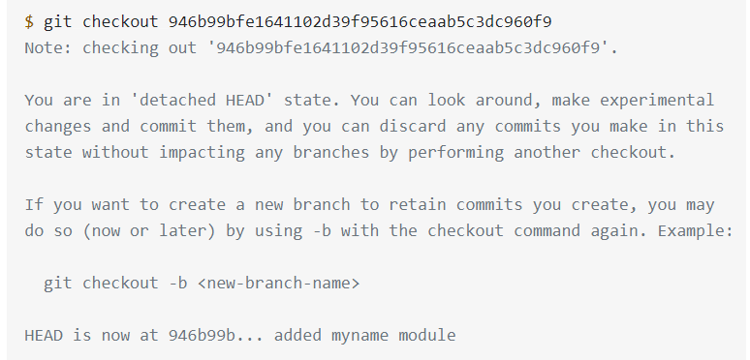
checkout

Slide 65
HEAD
نامی که گیت برای هر shaای که به آن نگاه می‌کنید می‌گذارد.

Slide 66
branch
برای الان – برچسبی بر روی sha

Slide 67
detached HEAD
HEADای که برچسب ندارد و به برنچی متصل نمی‌باشد.

Slide 68
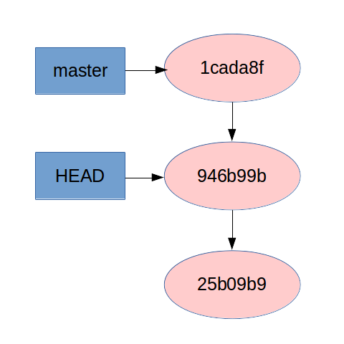
قبل از ایجاد .gitignore

Slide 69
بازگشت به حال
git checkout 1cada8f

Slide 70
بازگشت به برنچ اصلی
checkout master
گیت همیشه ما را به ابتدای آن برنچ بازمی‌گرداند.

Slide 71
Branching Basics
برای تیم ضروری است

Slide 72
در صورت وجود یک کد خوب، چگونه یک ویژگی اضافه کنیم؟
how to add a new feature?

Slide 73
در صورت وجود یک کد خوب، چگونه یک باگ را رفع کنیم؟
how to fix a bug?

Slide 74
فرض کنید که در حال انجام کارهایی هستید و یک باگ پیدا شده است!

Slide 75
صبر می‌کنید کار تمام شود بعد از آن باگ را رفع می‌کنید تا کامیت زود هنگام نداشته باشید؟

Slide 76
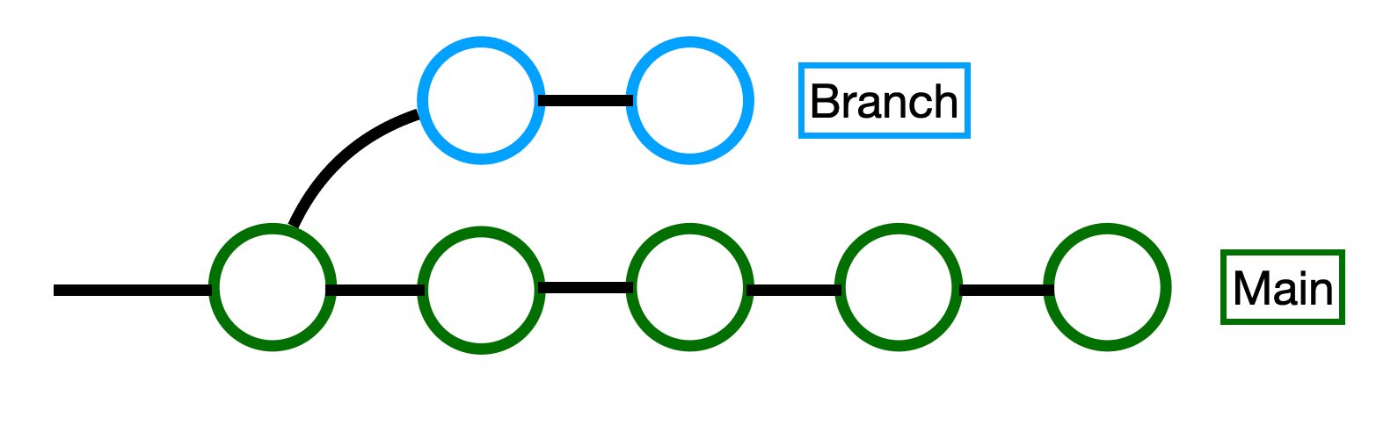

Slide 77
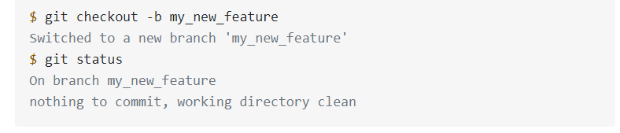
ایجاد برنچ جدید

Slide 78
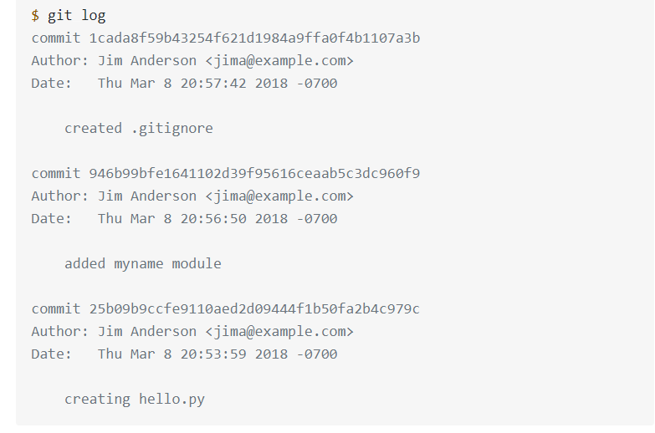

Slide 79
لاگ ما دقیقا مانند قبل است

Slide 80
بیایید روی فیچر جدید کار کنیم

Slide 81


Slide 82
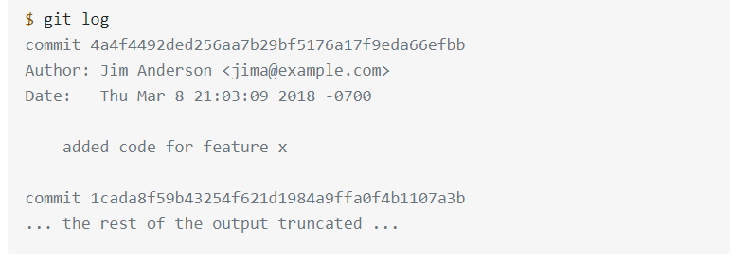

Slide 83

برگردیم به مستر

Slide 84
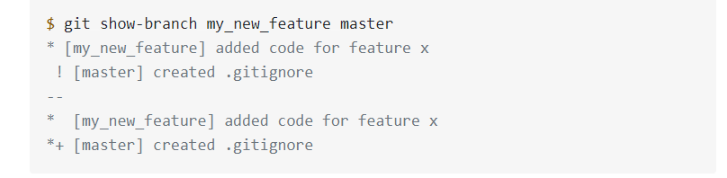
اوضاع برنچ‌ها چگونه است؟
branch states

Slide 85
* checked out
! others
-- seperator

Slide 86
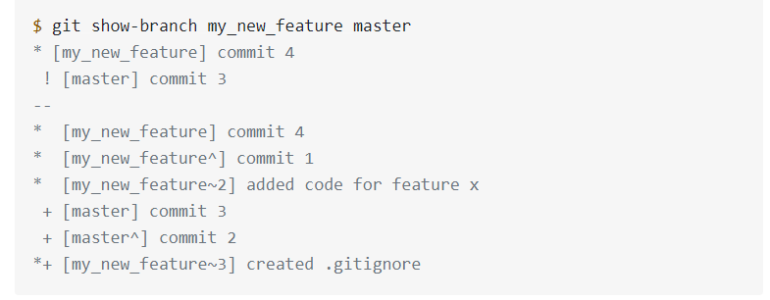
[my_new_feature~2]
یک مدل نوشتن

Slide 87
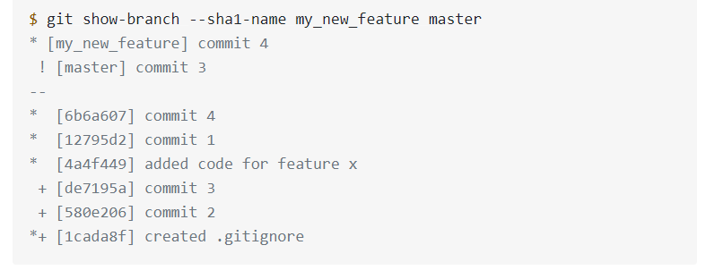
چنانچهsha را ترجیح می‌دهید:

Slide 88
فیچر آماده شد، حالا چطور وارد کار کنیم؟

Slide 89
سه روش وجود دارد
merging
rebasing
cherry-picking

Slide 90
ادغام
Merging

Slide 91
sha هر دو را با هم ادغام می‌کند
اگر کامیت‌های دیگر ریپوها قبل از این برنچ باشد خیلی راحت کار انجام می‌شود.

Slide 92
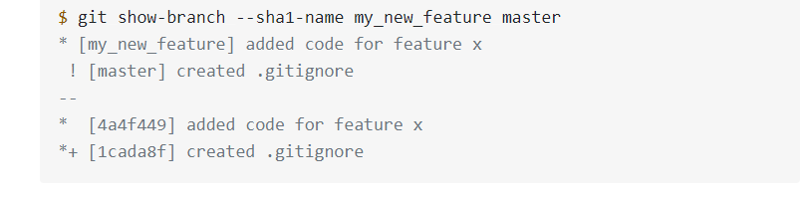

Slide 93
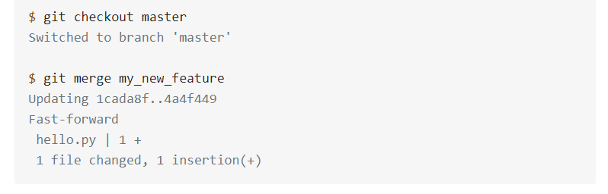

Slide 94
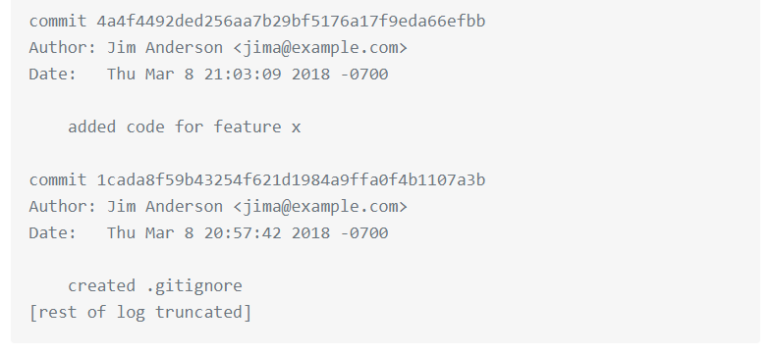

Slide 95
زندگی همیشه به این راحتی نیست
تغییر یک جا در دو برنچ سبب کانفلیکت می‌شود
merge conflict

Slide 96
Rebasing
در merge دو برنچ با یک کامیت نهایی به هم می‌رسند.
در rebase، گیت کامیت‌های برنچ را پشت سر هم بر روی برنچ دیگر توزیع می‌کند.

Slide 97
Cherry-Picking
در این روش ما به گیت می‌گوییم دقیقا کدام کامیت‌ها را می‌خواهیم.

Slide 98
سایت جالب برای این کار
https://learngitbranching.js.org/

Slide 99
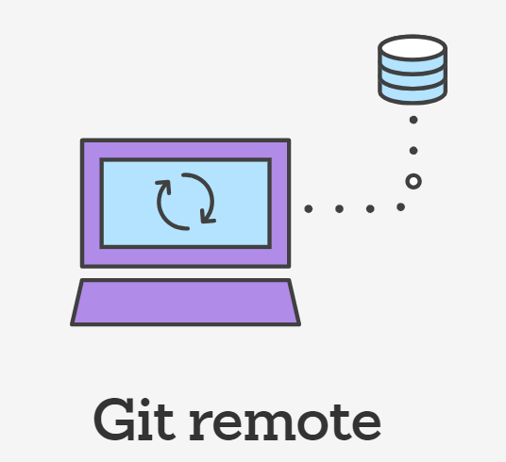
Working with Remote Repos
ریپو ریموت (از راه دور)

Slide 100
هر چیزی که تا الان گفتیم برای کار بر روی لوکال است

Slide 101
کامندهای اصلی صحبت با سرور:
clone
fetch
pull
push

Slide 102
remotes/origin
محلی که گیت برای ریموت در نظر می‌گیرد

Slide 103
Clone
آدرس ریپو
git clone git@github.com:jima80525/github-playground.git

Slide 104
با این کار یک ریپو با کل کارهایی که تاکنون روی آن انجام شده بود را می‌گیریم.

Slide 105
Fetch
آپدیت بدون مرج کردن
می‌توانیم ببینیم چه چیزی تغییر کرده است بدون اینکه مرجی رخ بدهد

Slide 106
Pull
fetch + merge

Slide 107
اجازه pull
در هنگام وجود تغییرات در فایل‌های local گیت اجازه‌ی pull کردن را به ما نمی‌دهد!

Slide 108
در حضور کامیت
چنانچه در لوکال کامیت داشته باشیم، گیت ماند قبل کامیت‌های ریموت را با لوکال در یک کامیت مرج می‌کند.

Slide 109
rebase instead of merge
git pull -r

Slide 110
Push
کامیت‌های شما را به ریموت می‌برد

Slide 111
بطور کلی
git status – Make sure your current area is clean.
git pull – Get the latest version from the remote. This saves merging issues later.
Edit your files and make your changes. Remember to run your linter and do unit tests!
git status – Find all files that are changed. Make sure to watch untracked files too!
git add [files] – Add the changed files to the staging area.
git commit -m "message" – Make your new commit.
git push origin [branch-name] – Push your changes up to the remote.

Slide 112
اصول کامیت کردن

Slide 113
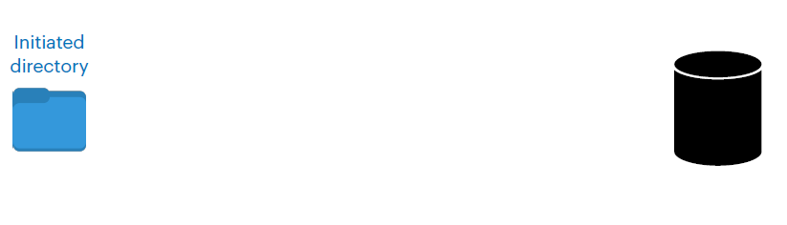

Slide 114
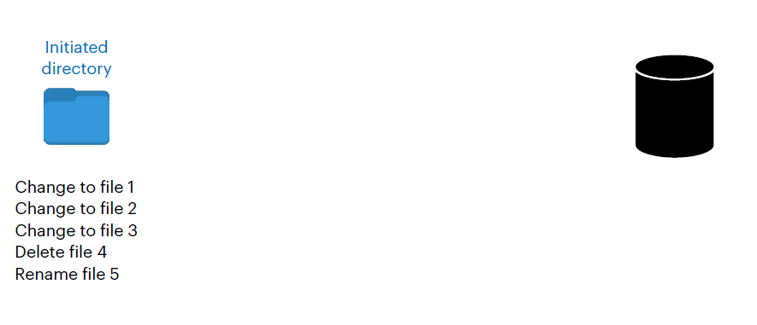

Slide 115
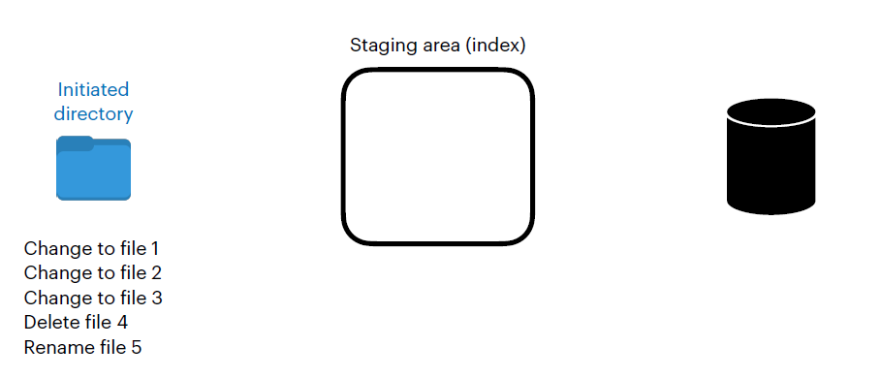

Slide 116
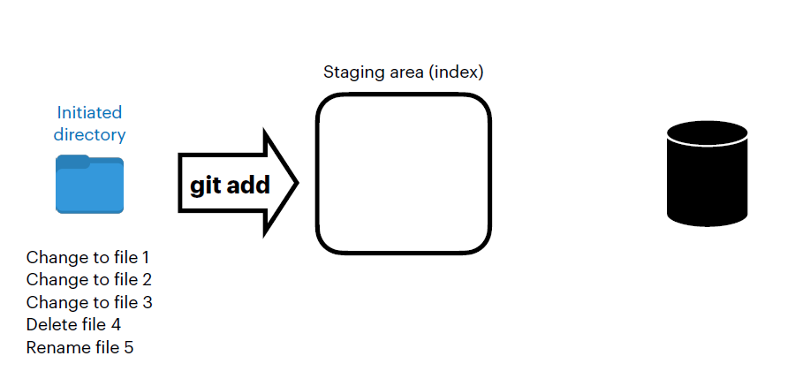

Slide 117
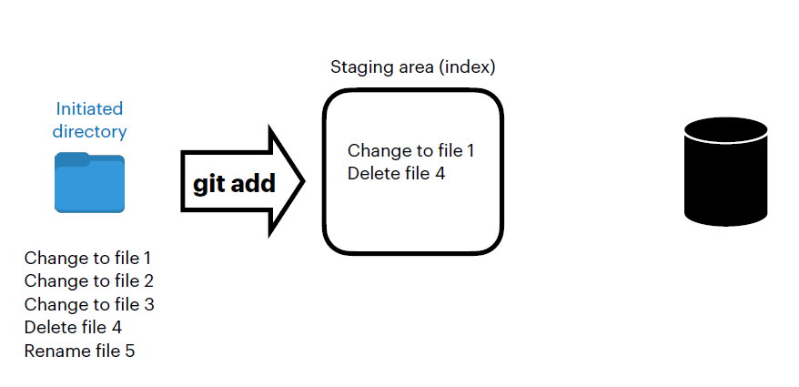

Slide 118
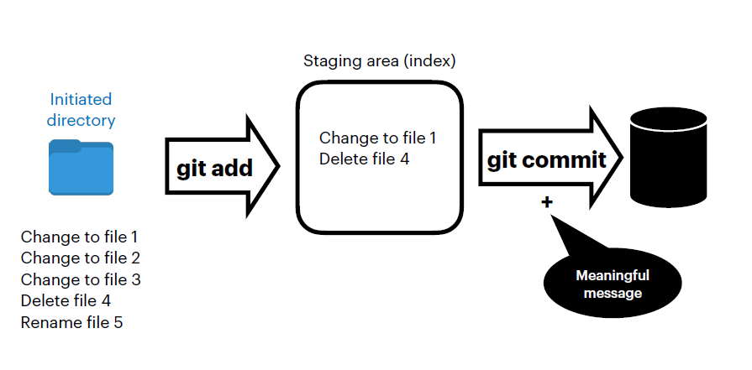

Slide 119
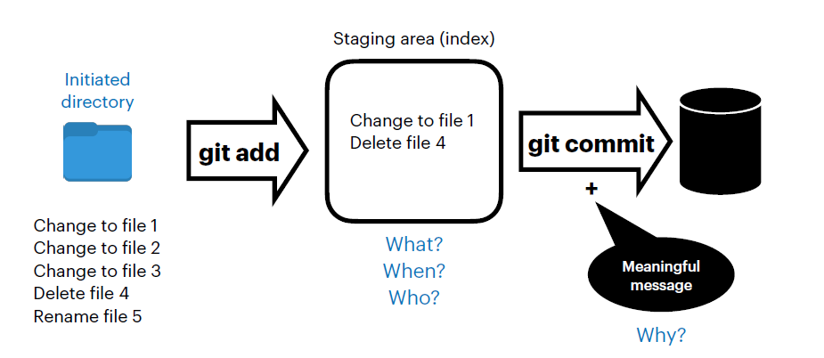

Slide 121
README.md

Slide 122
ISSUES

Slide 123
Pull Requests

Slide 124
in VSCode

Slide 125
GUI

